Slide 1



Catastro
Multipropósito
NUEVOS RETOS
NUEVAS OPORTUNIDADES

Slide 2



AGENDA
1. El catastro colombiano
2. Retos del nuevo catastro
3. Nuevas oportunidades laborales

Slide 3

¿Qué es UN CATASTRO?
Es el inventario de los predios del país. Un insumo fundamental para la formulación e implementación de diversas políticas públicas, orientado a brindar mayor seguridad jurídica, eficiencia en el mercado inmobiliario, y desarrollo y ordenamiento territorial.
El nuevo catastro está integrado con el registro público de la propiedad inmueble, es digital e interoperable con otros sistemas de información del territorio, y provee instrumentos para una mejor asignación de los recursos públicos y el fortalecimiento fiscal de los territorios.

Slide 4
Proceso no estandarizado a nivel nacional.
No interrelacionado con registro y no interoperable con otros sistemas de información.
Énfasis en métodos de captura directos.
Gestión centralizada y condicionada a la disponibilidad de recursos.
ANTES
Integración catastro y registro como apoyo a la seguridad jurídica.
Tiene como propósito información catastral interoperable y accesible para todos los sectores y ciudadanía en general.
Métodos e insumos estandarizados a nivel nacional.
Métodos de captura directos, indirectos y combinados: análisis de datos en oficina, mecanismos participativos, colaborativos.
Captura de predios formales e informales (posesiones y ocupaciones).
Recursividad e innovación para el uso y procesamiento de insumos cartográficos.
DESPUÉS
“
”
La innovación es la habilidad de ver el cambio como una oportunidad no como una amenaza Steve Jobs

Slide 5
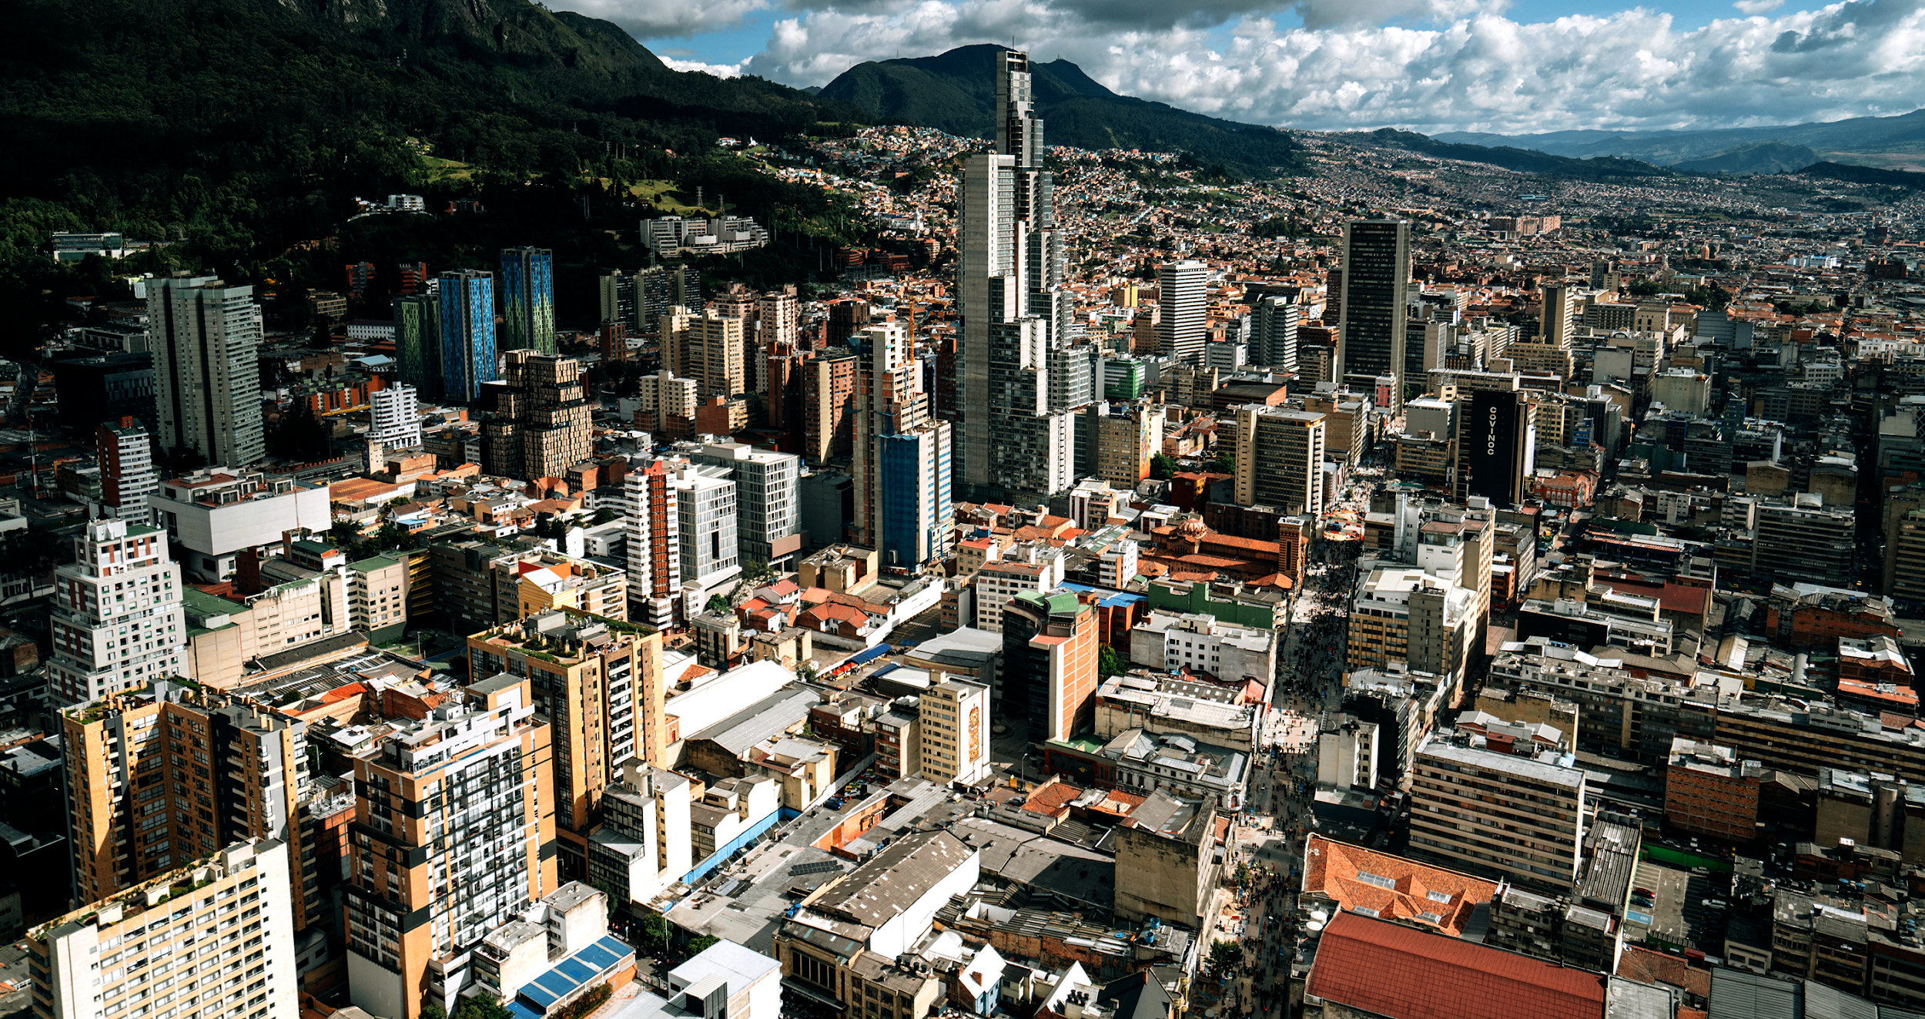





¿Por qué tener la información CATASTRAL ACTUALIZADA?
INFORMACIÓN
ELABORACIÓN
FORTALECER
Para mejorar la toma de
decisiones:
del Plan de Ordenamiento
Territorial
Las finanzas del municipio:
A. Cobro justo del impuesto predial
B. Oportunidad en el recaudo
C. Bases actualizadas para implementar mecanismos de captura de valor
A. Infraestructura
B. Servicios públicos
C. Generación de nueva información

Slide 6

¿Cuándo cambió?
Avance en regulación
Ley PND 1955 – Catastro como servicio público
CONPES 3958 – Catastro Multipropósito
Circular conjunta cabidas y linderos IGAC – SNR
Acuerdo 02 CSAOSR
Directiva presidencial 10 – Intercambio de imágenes
Decreto 1983 – Requisitos habilitantes
Acuerdo 04 – CSAOSR
2019
Memorando de entendimiento
CONPES 3951 – Crédito
2018
2020
Decreto 148 Catastro Multipropósito
Resolución 388 Especificaciones técnicas para la gestión catastral
Resoluciones 471y 529 Especificaciones técnicas mínimas para los productos de la cartografía básica oficial

Slide 7


¿Cómo es el catastro colombiano?
3
2
ACTUALIZACIÓN CATASTRAL
Conjunto de actividades destinadas a identificar, incorporar o rectificar los cambios o inconsistencias en la información catastral durante un determinado periodo de tiempo. Podrán emplearse mecanismos diferenciados de intervención en el territorio, como métodos directos, declarativos y colaborativos, así como el uso e integración de diferentes fuentes de información que den cuenta de los cambios entre la base y la realidad de los inmuebles.
CONSERVACIÓN CATASTRAL
Es el conjunto de acciones tendientes a mantener vigente la base catastral de forma permanente, mediante la incorporación de los cambios que sufra la información de un bien inmueble. Podrá realizarse a solicitud de parte o de oficio, para lo cual, los gestores catastrales deberán adoptar los mecanismos de interoperabilidad con las demás entidades productoras de información oficial.
1
FORMACIÓN CATASTRAL
Conjunto de actividades destinadas a identificar, por primera vez, la información catastral en la totalidad de los predios que conforman el territorio, o en parte de él.

Slide 8


















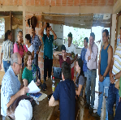
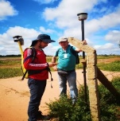
Etapas del Catastro Multipropósito
Diagnóstico/
caracterización
Procesamiento de
insumos
geográficos y
alfanuméricos
Reconocimiento directo - indirecto
Socialización 4
Valor Catastral
Insumos
cartográficos,
geodesia y
agrología.
Cargue información
en SINIC
Socialización 1
Socialización 2
Reconocimiento participativo
Consolidación
Etapa Preoperativa
Etapa Operativa
Etapa Postoperativa

Slide 9










GESTIÓN CATASTRAL
Actualización permanente
de la información catastral
Eficiencia en los mecanismos y el mantenimiento de la información
Estandarización, integración, uso y disposición de los datos
Aseguramiento de la calidad de la información y los productos
Participación y atención efectiva a la comunidad
RETOS
Estandarización de modelos e interoperabilidad
entre sistemas
Componentes: Físico, Jurídico y Económico
Diferentes metodologías de reconocimiento (directo, indirecto y participación de la comunidad)
Economías de escala
Procesos masivos de valoración.
INSTRUMENTOS ESTRATÉGICOS

Slide 10

Por qué es importante para la economía
01
02
03
04
A través de los procesos de actualización se reactivan capacidades territoriales, las economías locales y se generan nuevas oportunidades de crecimiento económico
Demanda de capacidades técnicas especializadas en el territorio
Revela el mercado inmobiliario, lo que permite conocer el comportamiento de algunos sectores de la economía
A partir de este conocimiento se pueden focalizar políticas públicas o incentivos de inversión que pueden impactar distintos otros sectores de la economía
MICRO
MACRO
10
Notes:
Mayor infraestructura para educación, inversión
La construcción es un sector impulsor de toda economía
Tipo de empleo mano de obra no calificada y calificada
Enfocar a lugares de alto crecimiento

Slide 11


Resultado ESPERADO
DESARTICULACIÓN
GENERACIÓN DE CANALES
PROCESOS COMPLEJOS
INTEROPERABILIDAD
UNIFICACIÓN
PROCEDIMIENTOS
REZAGO TECNOLÓGICO
REZAGO EN PROCESOS
BAJO CONTROL
REZAGO EN TECNOLOGÍA
CAPACIDAD ADMINISTRATIVA
BAJA INNOVACIÓN

Slide 12

Retos
I
I
“
Institucionales
Información
Cuando el capital y la tecnología son accesibles a todos por igual, lo que marca la diferencia es la calidad del capital humano.” Tom Peters
T
RH
Tecnología
Recurso Humano

Slide 13



¿Cuál es el recurso humano requerido?
Actualización catastral
EQUIPO TRANSVERSAL
EQUIPO OPERATIVO
Gerente de proyecto
Coordinador de tecnología y datos
Asesor jurídico
Coordinador de operación
Auxiliar administrativo
Reconocedor
Control de calidad reconocimiento
Auxiliar de campo
Auxiliar ventanilla
Digitalizador
Topógrafo
Trabajador social
Editor consolidación
Control de calidad consolidación
DIAGNÓSTICO Y MONTAJE DE INSUMOS
Analista geográfico
Estadístico
Analista base catastral
Avaluador
Ingeniero de sistemas

Slide 14

Equipo Transversal
GERENTE DE
PROYECTO
Gerencia de proyectos de gestión catastral: formación, actualización y conservación.
Perfil:
Economía, Administración, Ingenierías con estudios de posgrado en Gerencia de proyectos, Gestión y planificación del desarrollo urbano y regional o Economía
COORDINADOR DE TECNOLOGÍA Y DATOS
Administración de Infraestructura tecnológica para proyectos de actualización catastral multipropósito.
Perfil:
Ingeniería de sistemas, electrónica o ingeniería catastral y geodesia
ASESOR JURÍDICO
Apoyar el componente jurídico en los proyectos de actualización catastral multipropósito (normatividad catastral, derecho constitucional y administrativo, derecho público, derecho de la infraestructura, derecho inmobiliario, notarial y urbanístico, derecho urbanístico)
Perfil:
Abogados/Derecho

Slide 15

Diagnóstico y Montaje de Insumos
ANALISTA GEOGRÁFICO
Realizar análisis territoriales, integrar fuentes secundarias y primarias y gestionar información para proyectos de actualización catastral multipropósito.
Perfil:
Ingenieros, arquitectos con conocimientos especializados en Sistemas de Información Geográfica, Avalúos, Geomática o Gestión Ambiental.
ESTADÍSTICO
Desarrollar modelos econométricos, modelos predictivos, métodos valuatorios prediales.
Perfil:
Estadísticos y afines
ANALISTA BASE CATASTRAL
Realizar análisis espaciales, Integración de bases de datos alfanuméricas y geográficas, georreferenciación y geocodificación.
Perfil:
Profesionales en Ingeniería Catastral y Geodesia, Sistemas, Geográfica, Ambiental y afines.

Slide 16
Diagnóstico y montaje de Insumos
AVALUADOR
Realizar avalúos prediales
PERFIL:
Profesional en Ingeniería Catastral y Geodesia, arquitectos, civiles, topográficas y afines.
INGENIERO DE SISTEMAS
Interoperabilidad de sistemas, integración de datos, modelo LADM, desarrollo de aplicaciones
PERFIL:
Ingenieros de sistemas, electrónicos o catastrales

Slide 17

Equipo 100% Municipio
Operación en campo I
AUXILIAR VENTANILLA
Apoyo a la gestión para atención al público del proyecto de gestión catastral multipropósito
PERFIL:
Tecnólogos en Sistemas, Gestión Administrativa, Gestión de Servicios Informáticos, Gestión Documental, Procesos Administrativos, Secretariado ejecutivo.
DIGITALIZADOR
Digitalización y generación de productos resultantes del proyecto de gestión catastral multipropósito
PERFIL:
Técnicos en digitalización de mapas, planchas cartográficas, básicos de SIG
TOPÓGRAFO
Levantamientos topográficos urbanos y rurales para la atención de trámites del proyecto de gestión catastral.
PERFIL:
Profesionales en Ingeniería Topográfica.

Slide 18
Equipo 100% Municipio
Operación en campo I
PROFESIONAL SOCIAL
Coordinar el componente social y realizar las socializaciones requeridas en proyectos de gestión catastral multipropósito
PERFIL:
Profesionales en derecho, antropología, sociología, psicología, geografía y afines.
EDITOR
Edición, depuración y consolidación de productos cartográficos
PERFIL:
Especialistas en Sistemas de Información Geográfica o Geomática.
Manejo de herramientas SIG y bases de datos geográficas, herramientas de procesamiento de datos geográficos, geomática,
CONTROL DE CALIDAD
Control de calidad de los productos geográficos, alfanuméricos y documentales generados dentro del proyecto de gestión catastral multipropósito
PERFIL:
Especialistas en Sistemas de Información Geográfica o Geomática. Manejo de herramientas SIG y bases de datos geográficas, herramientas de procesamiento de datos geográficos, geomática
Calidad de información geográfica, Estándares de información, Validación y estructuras de datos

Slide 19
Equipo 100% Municipio
Operación en campo II
COORDINADOR DE OPERACIÓN
Seguimiento y control de las actividades de la etapa operativa de los proyectos de gestión catastral multipropósito. Apoyar la logística y operación en campo, de los procesos de reconocimiento predial urbano y rural.
PERFIL:
Profesionales especializados en Geomática, Ciencias de la Tierra, Sistemas de Información Geográfica, Ciencias Informáticas, Suelos o Recursos Naturales y afines.
AUXILIAR ADMINISTRATIVO
Apoyo a las gestiones administrativas requeridas en el proyecto de gestión catastral multipropósito
PERFIL:
Tecnólogo en Sistemas, Gestión Administrativa, Gestión de Servicios Informáticos, Gestión Documental y afines

Slide 20
Equipo 100% Municipio
Operación en campo II
RECONOCEDOR
Reconocimiento predial del proyecto de gestión catastral multipropósito.
PERFIL:
Profesionales con conocimientos en procesos catastrales y reconocimiento predial.
CONTROL DE CALIDAD RECONOCIMIENTO
Control de calidad de información geográfica, Estándares de informaciòn, validación y estructuras de datos
PERFIL:
Especialistas en sistemas de información geográfica, ambiental y afines.

Slide 21
Equipo 100% Municipio
Operación en campo II
AUXILIAR DE CAMPO
Apoyo operativo del proyecto de gestión catastral multipropósito
PERFIL:
Cuatro (4) semestres de formación profesional o título de técnico en Administración Agrícola, Administración Agropecuaria, Administración Pública, Administrador Empresas, Agrología, Agronomía, Arquitectura, Biología, Cartografía, Ecología, Economía, Geografía, Geología, Gestión de Recursos Naturales y afines.

Slide 22

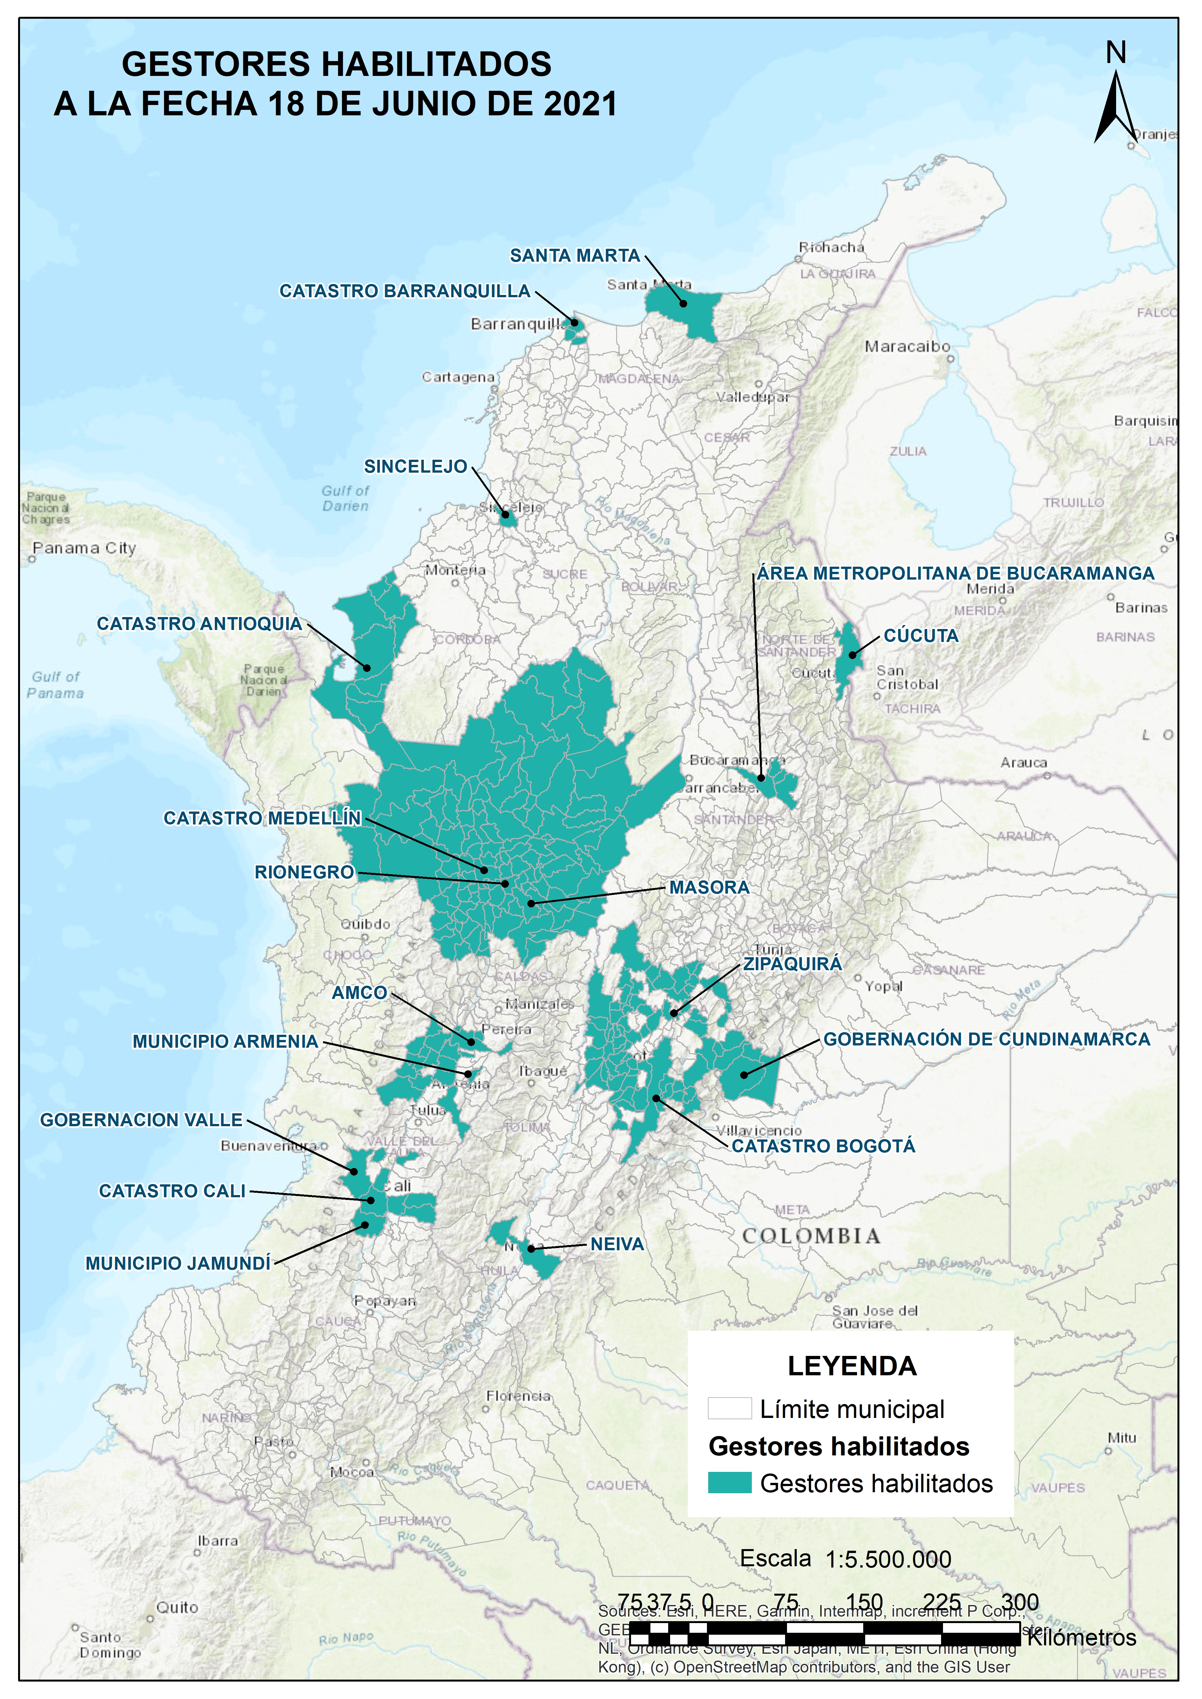
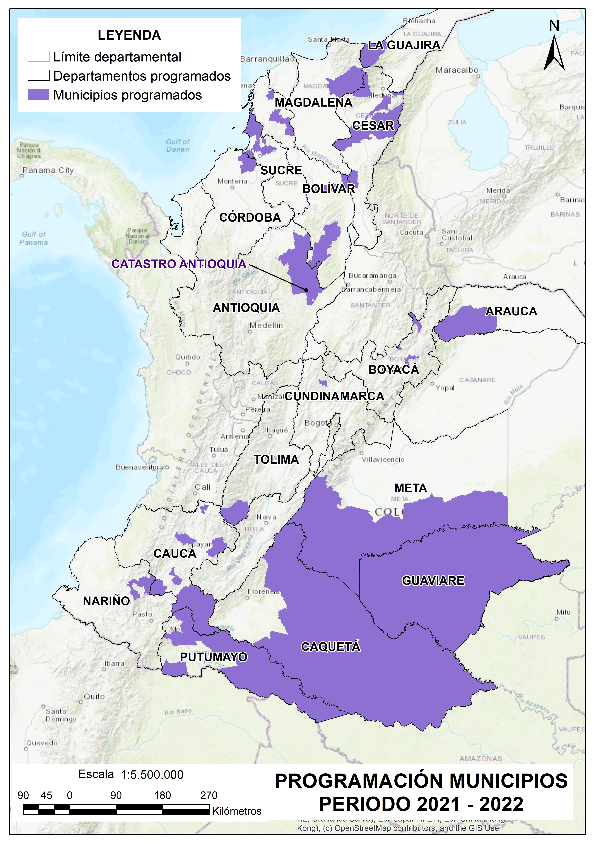
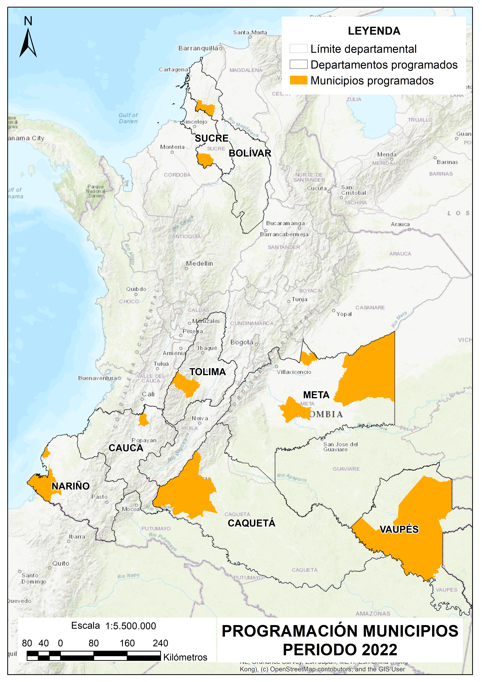
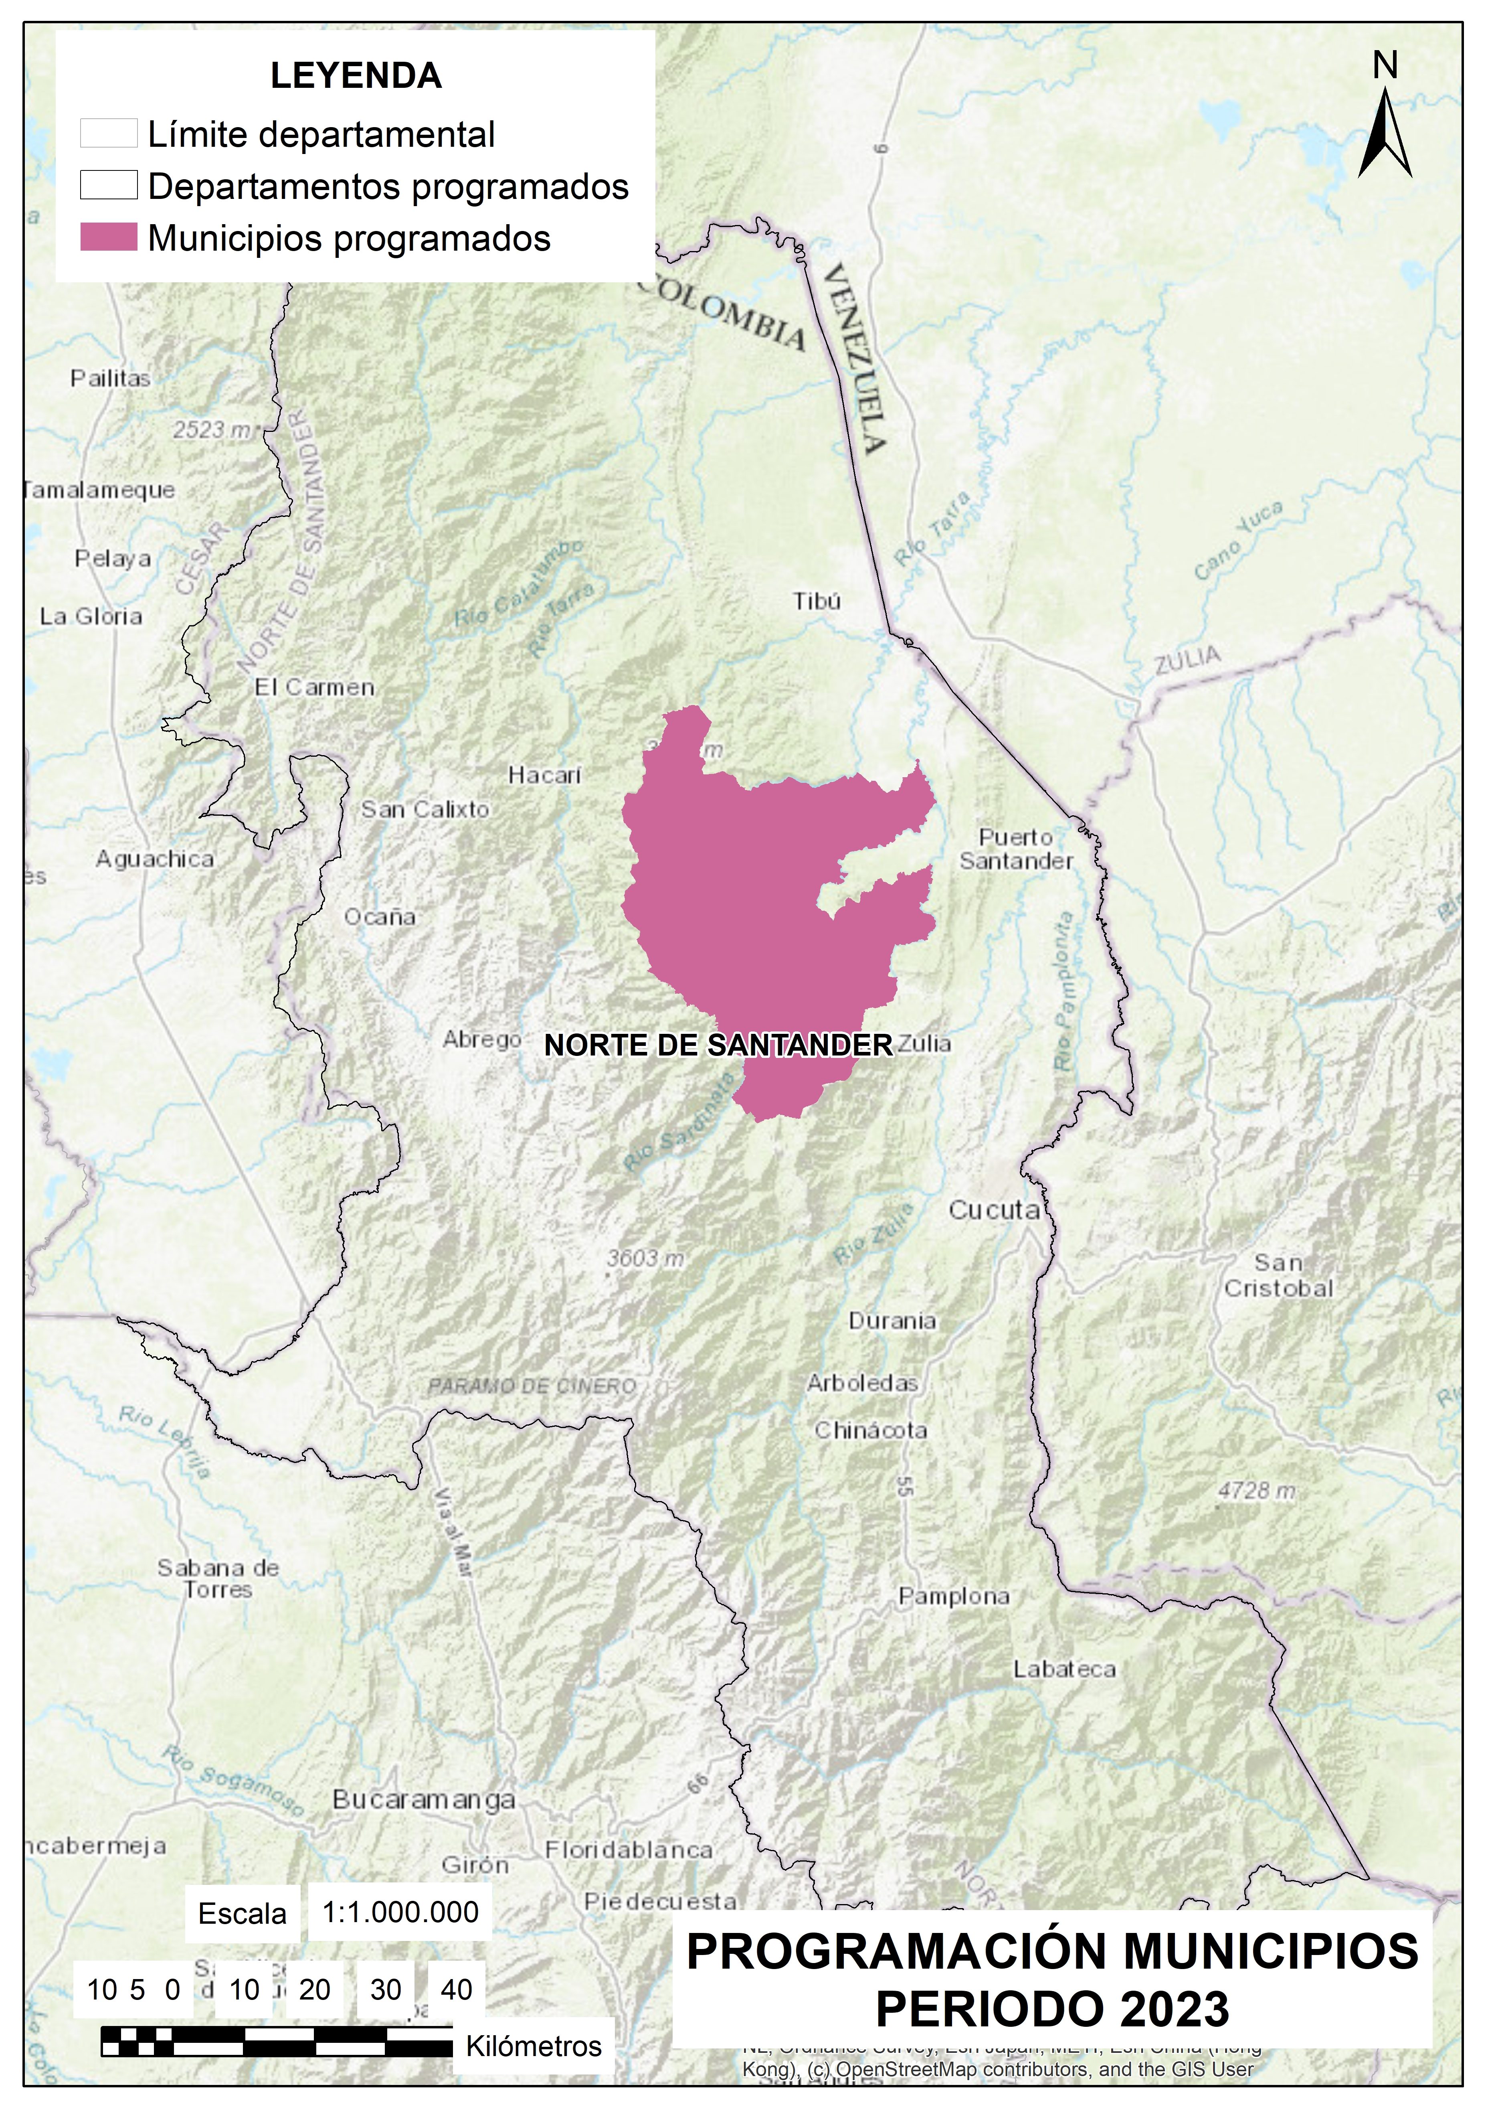
Dónde y cuándo

Slide 23

OLGA LUCÍA LÓPEZ MORALES
@OlgaLLopezM

